Slide 1





Муниципальное дошкольное образовательное учреждение
Детский сад № 12 г.Кропоткина
МО Кавказский район
18+
«Интерактивная игра
как средство формирования
познавательного интереса дошкольников
к изучению основ безопасности жизнедеятельности»

Slide 2


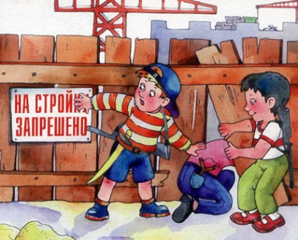

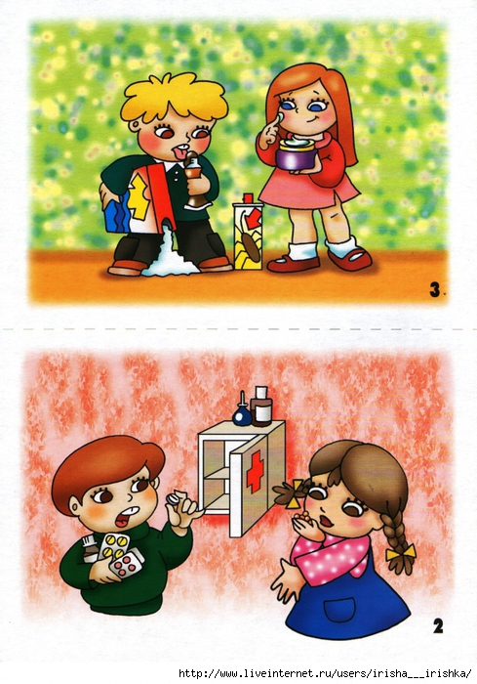
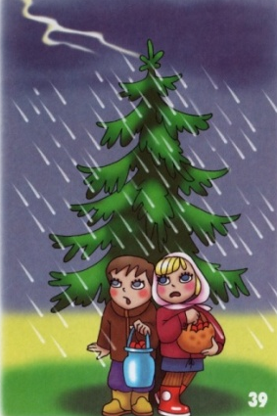

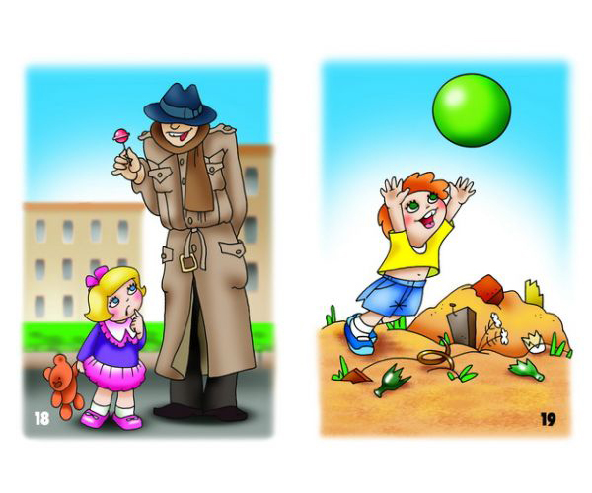

Slide 3





ДЕТСКИЙ ТРАВМАТИЗМ
Классификация травм по месту получения

Slide 5
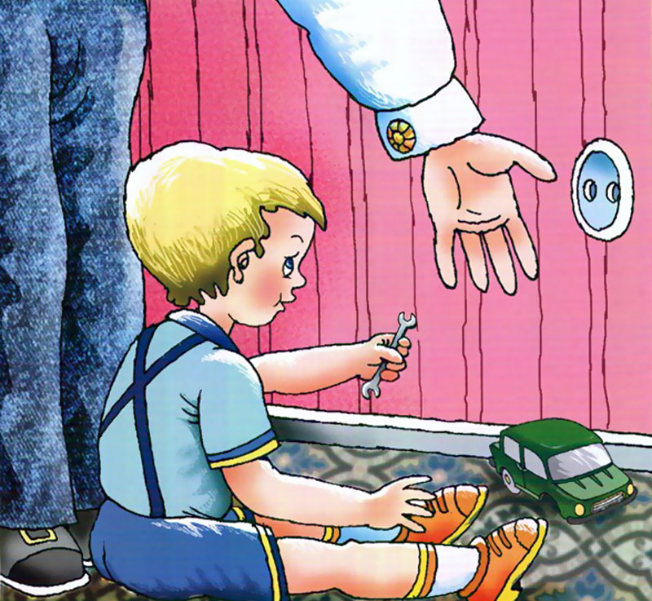
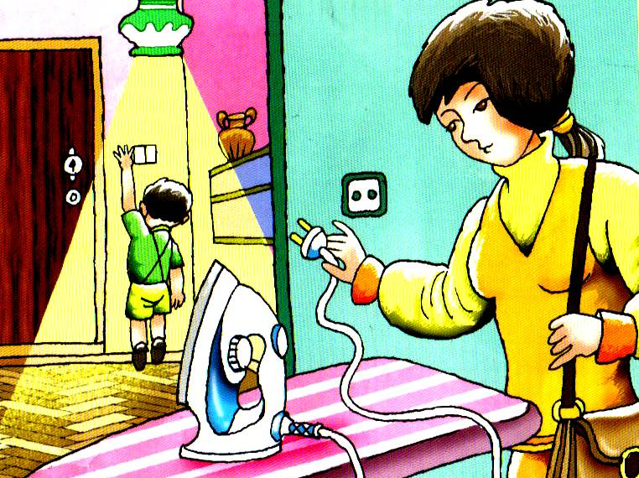
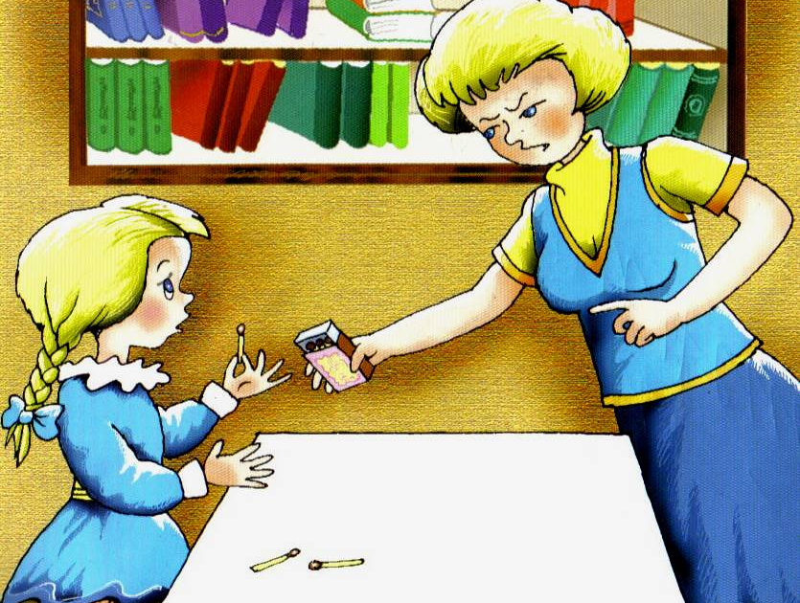


Slide 6


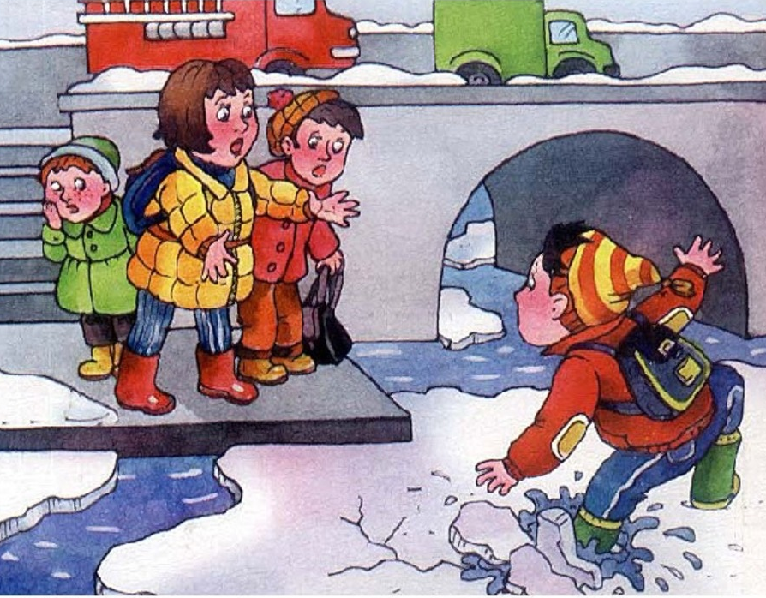

Slide 7
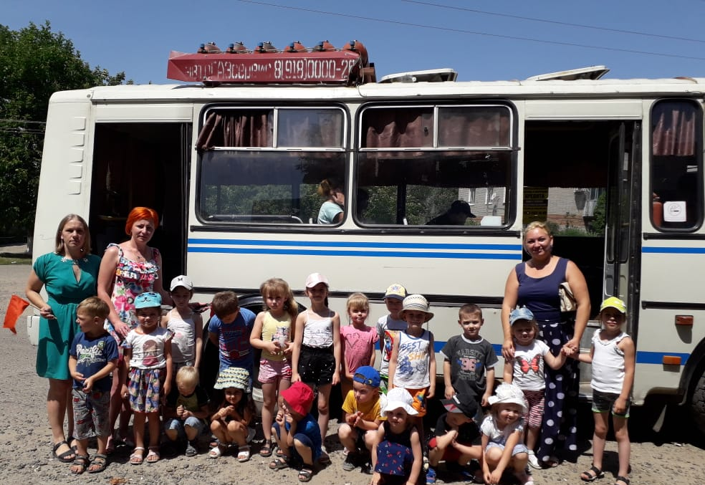
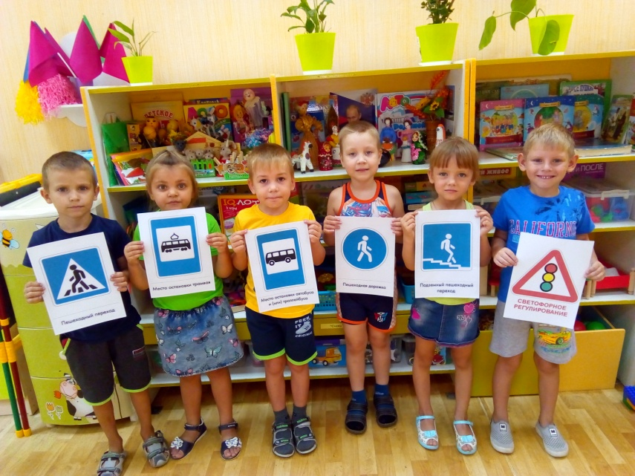
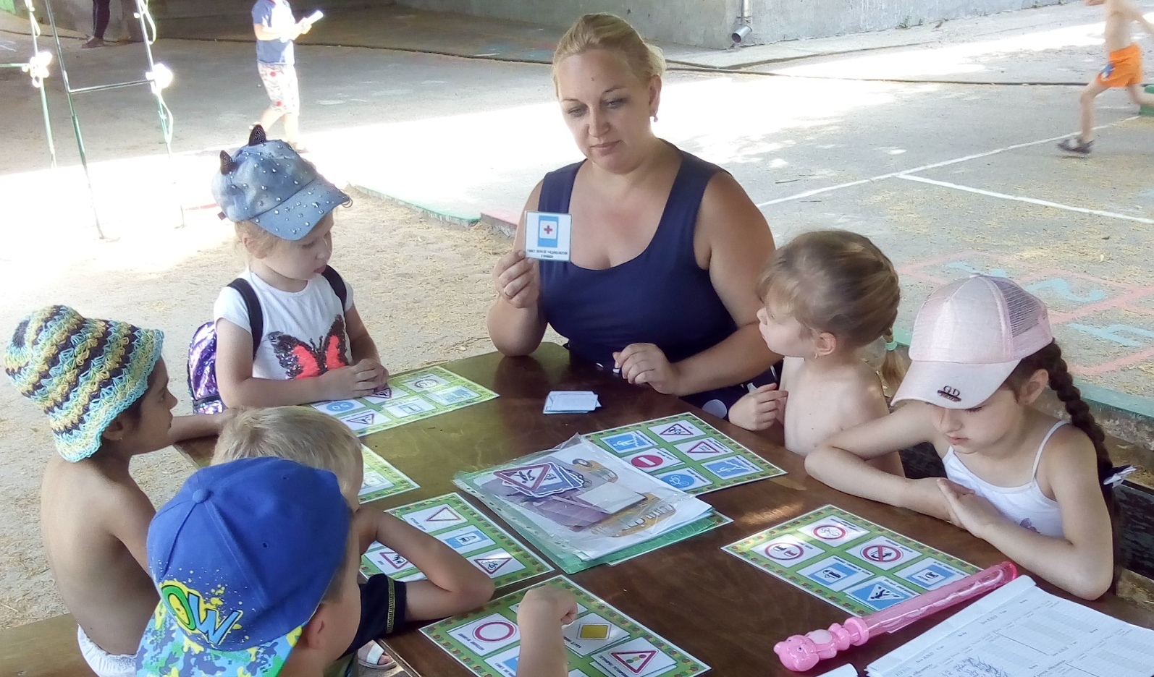
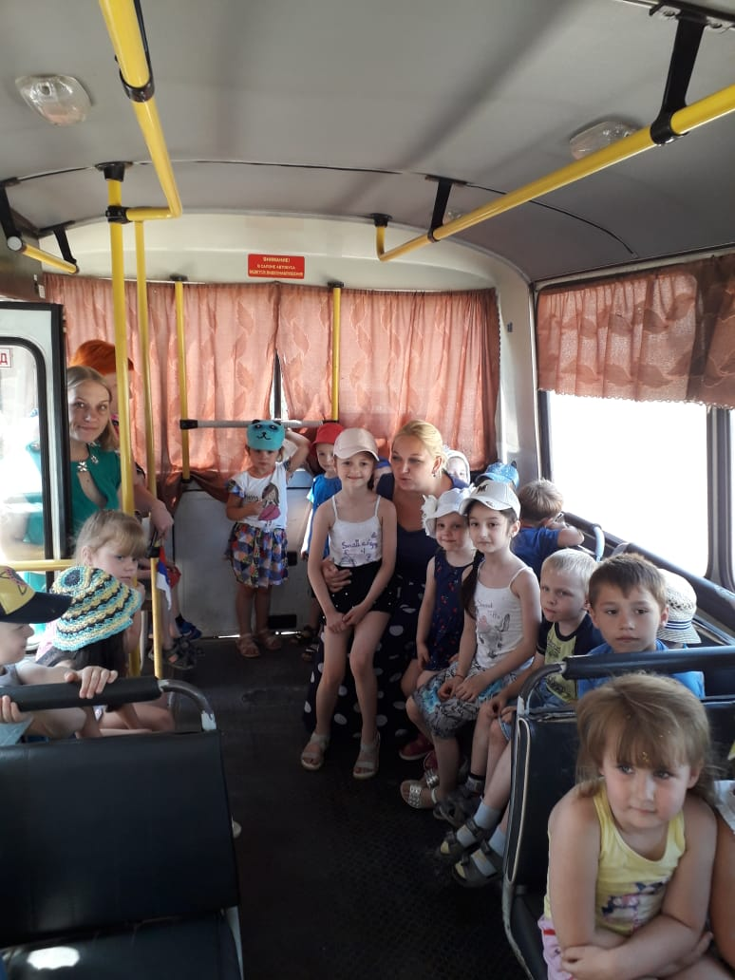

Slide 8
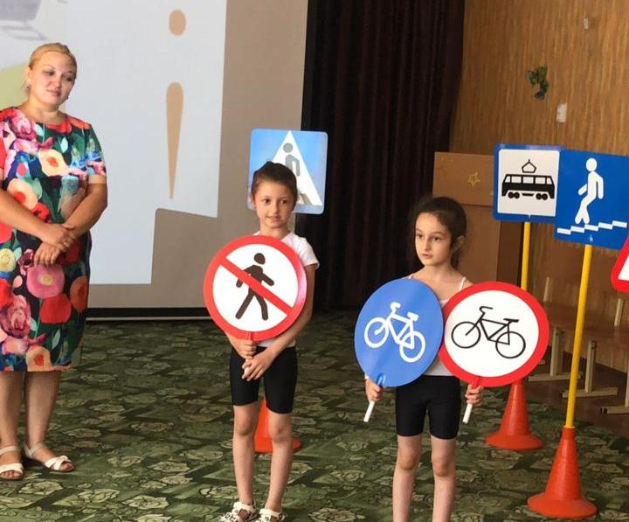
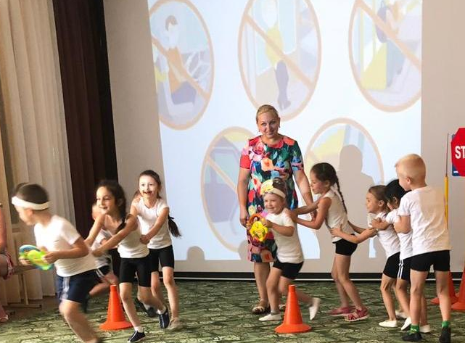
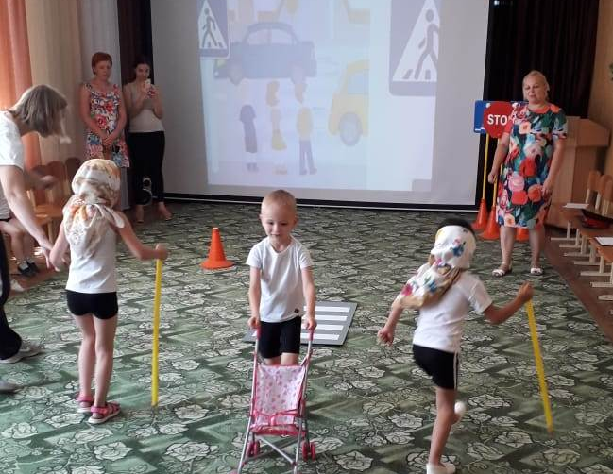
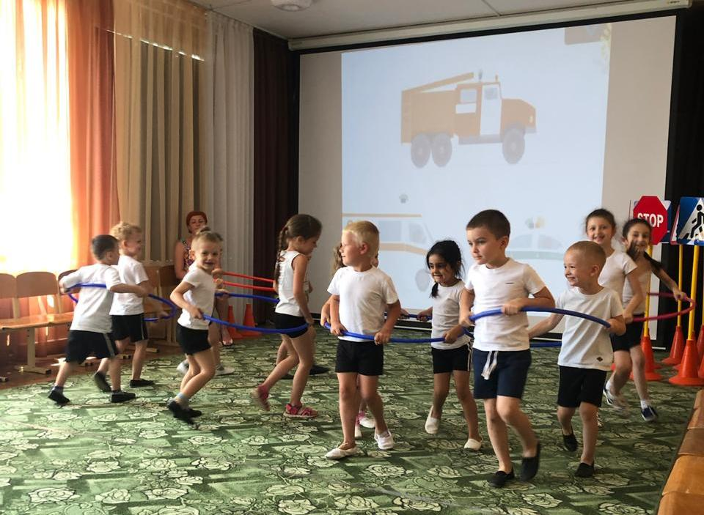

Slide 9
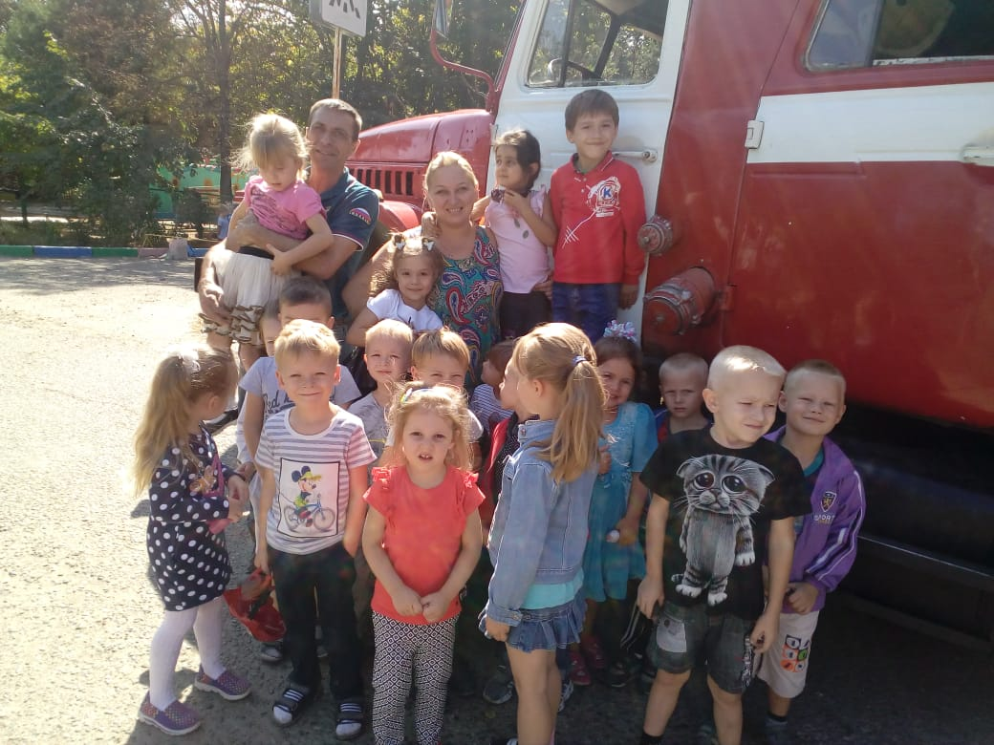
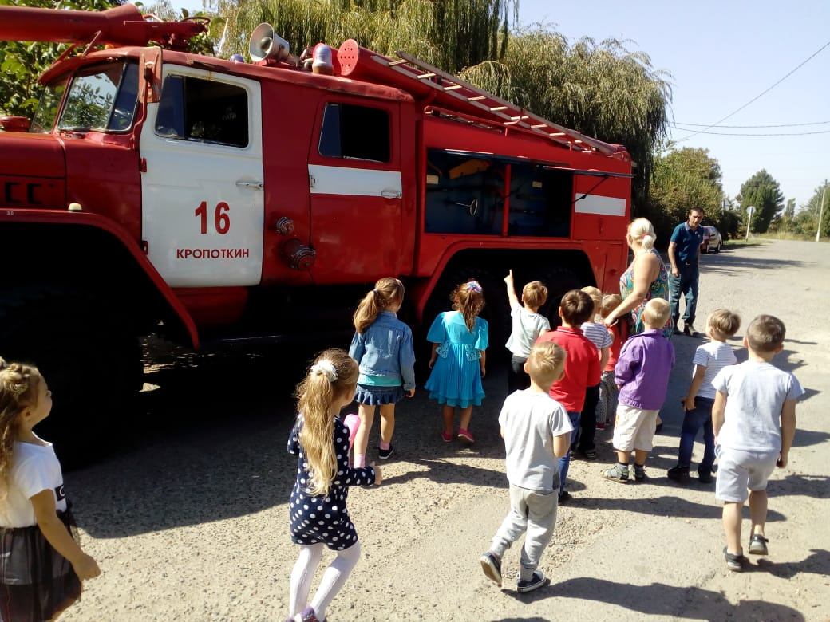
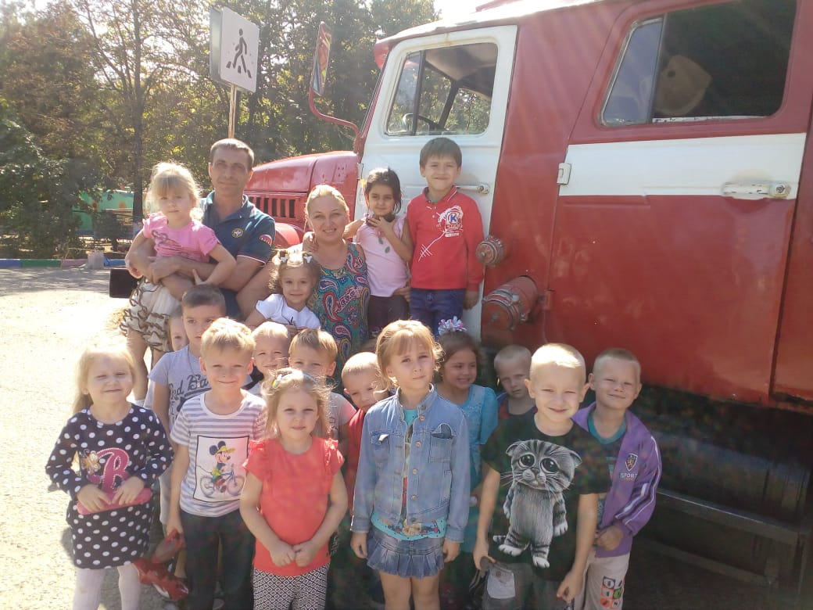
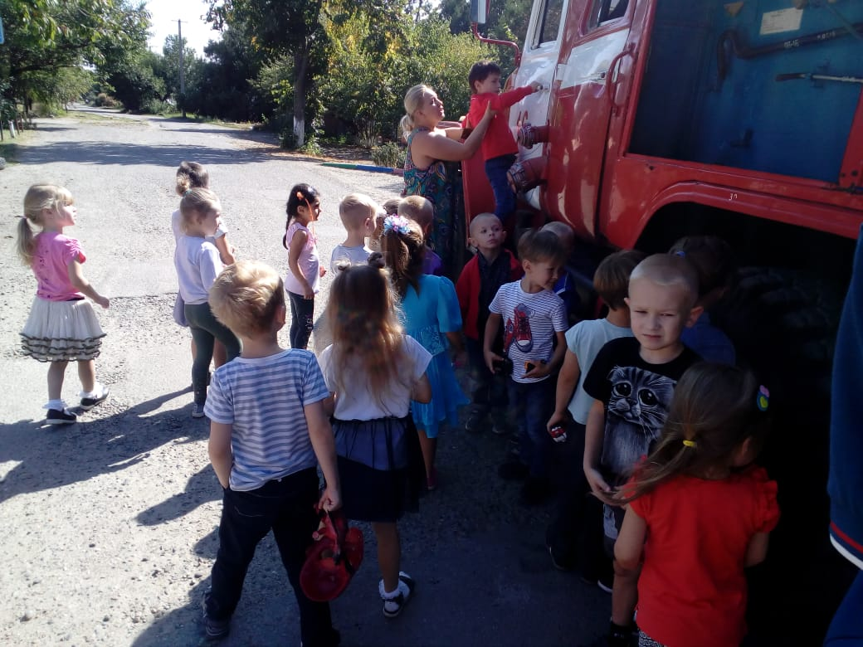

Slide 10


Slide 11
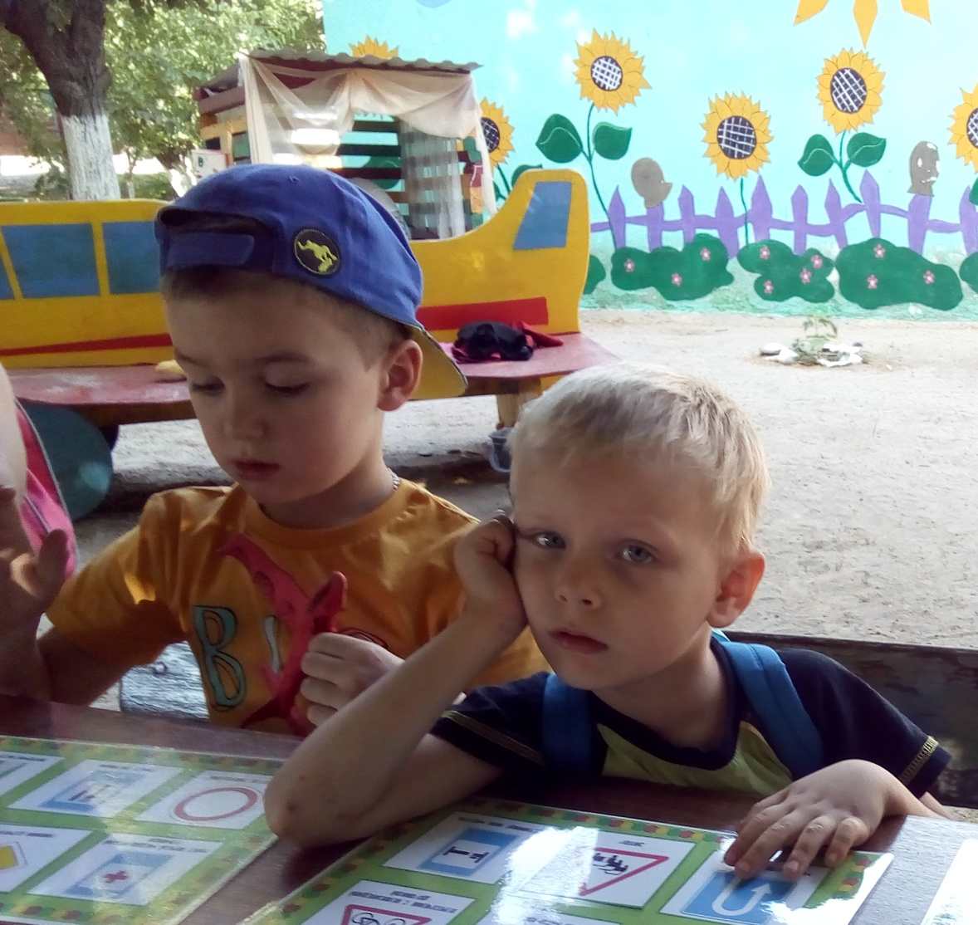
Под познавательной активностью
понимают самостоятельную, инициативную деятельность ребёнка, направленную на познание окружающей действительности
(как проявление
любознательности)
и определяющую
необходимость
решать задания,
которые ставят
перед ним
в конкретных
жизненных ситуациях.

Slide 12





Slide 13


Slide 14


Slide 15
Интерактивная игра – это метод обучения и воспитания, в котором воедино соединяются функции образования, развития
и воспитания детей.
Ребенок получает
информацию через
познавательные процессы:
Восприятие
Мышление
Воображение
Ощущение
Внимание
Память
Речь

Slide 16
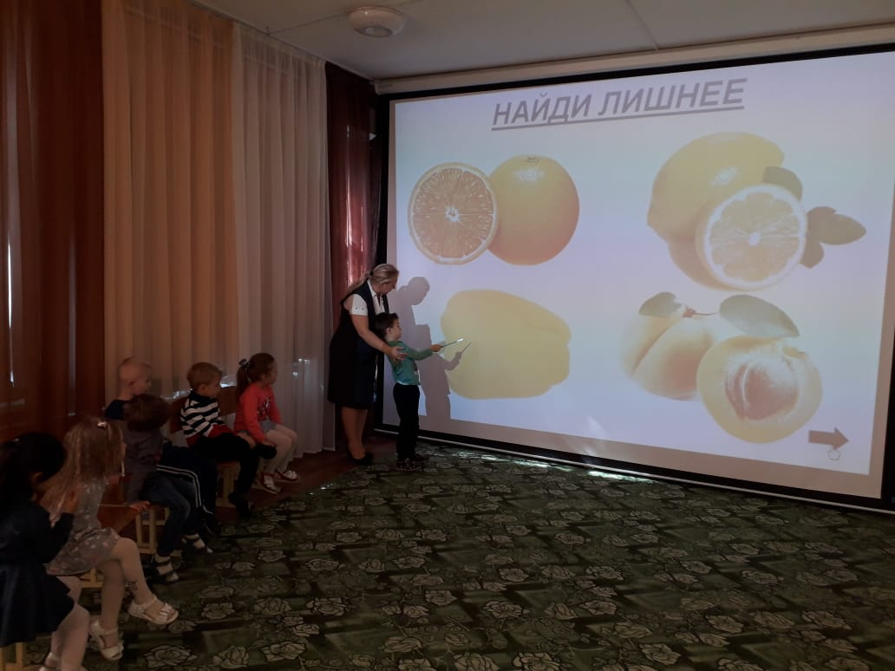
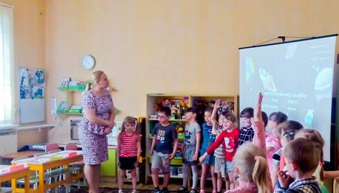
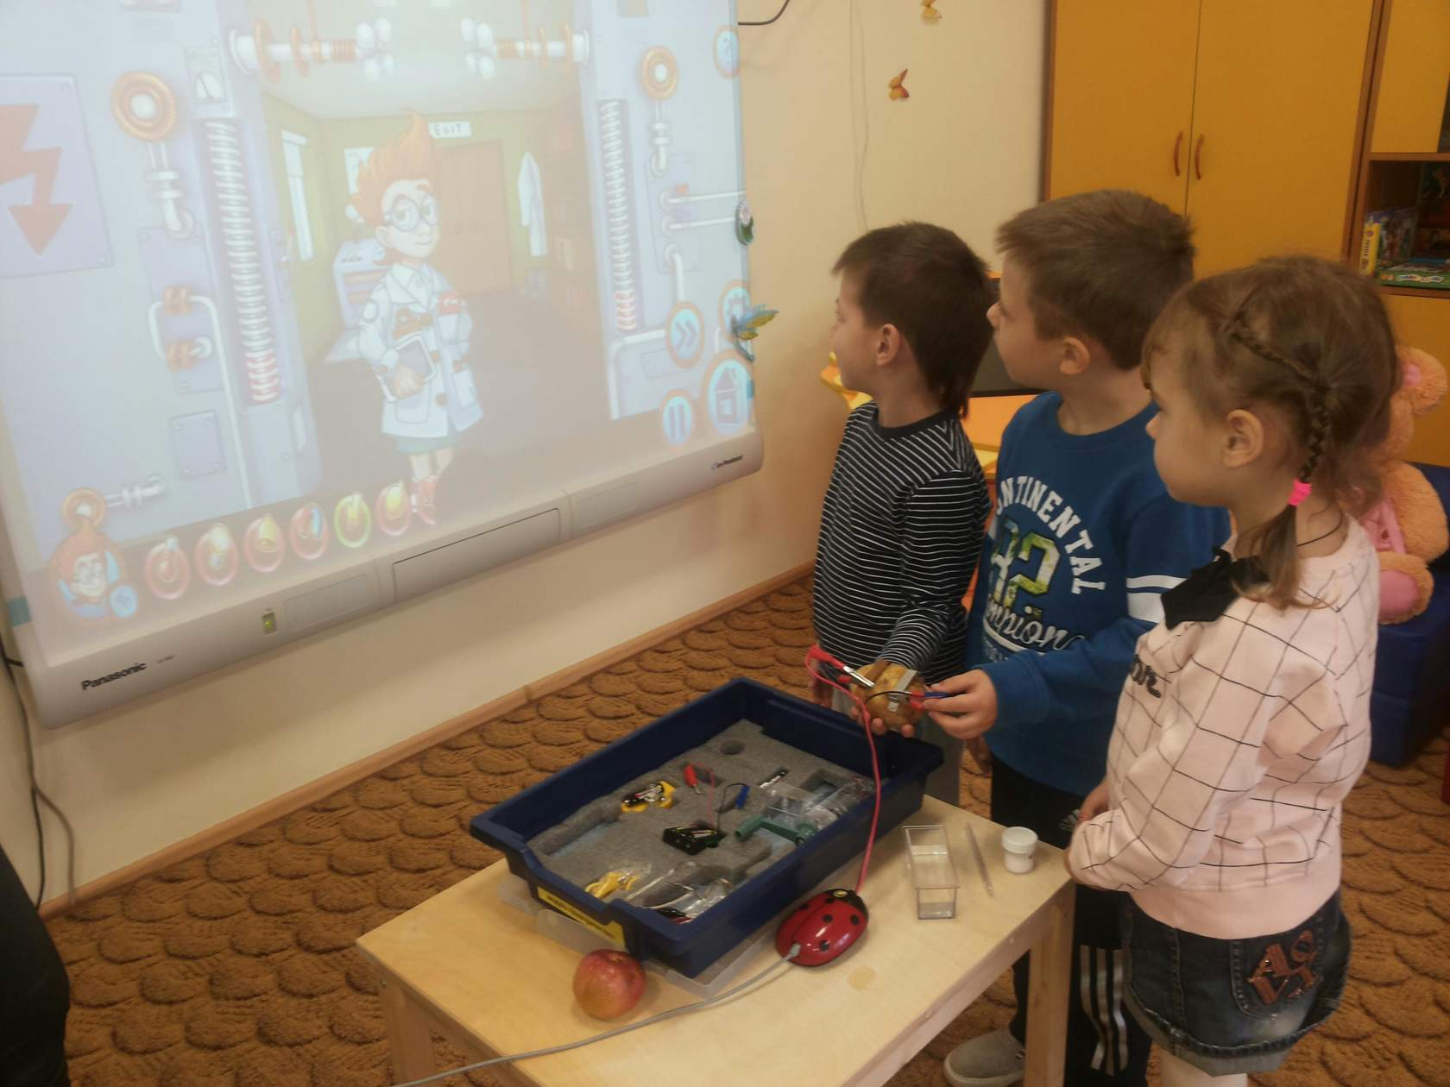
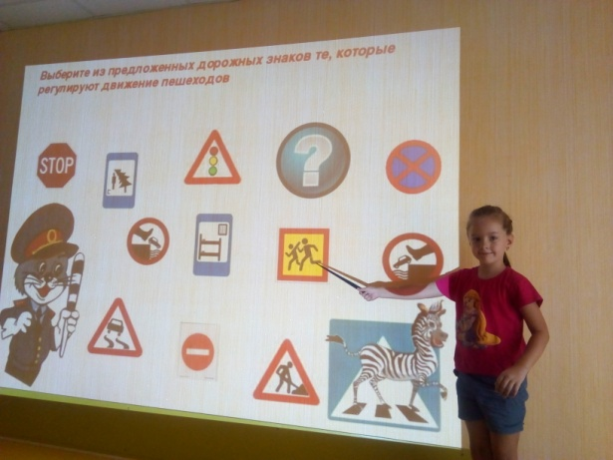
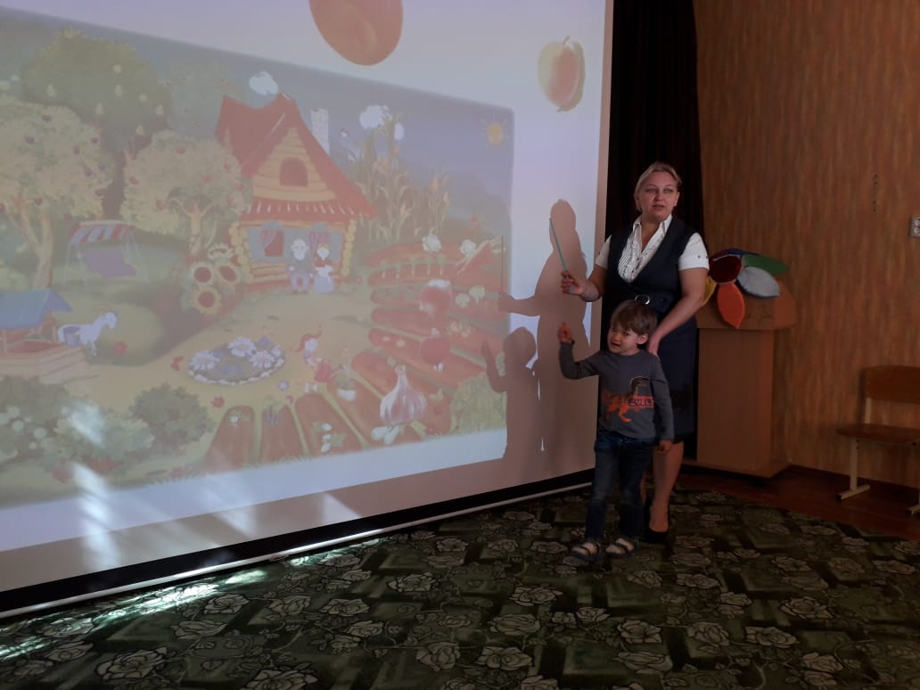
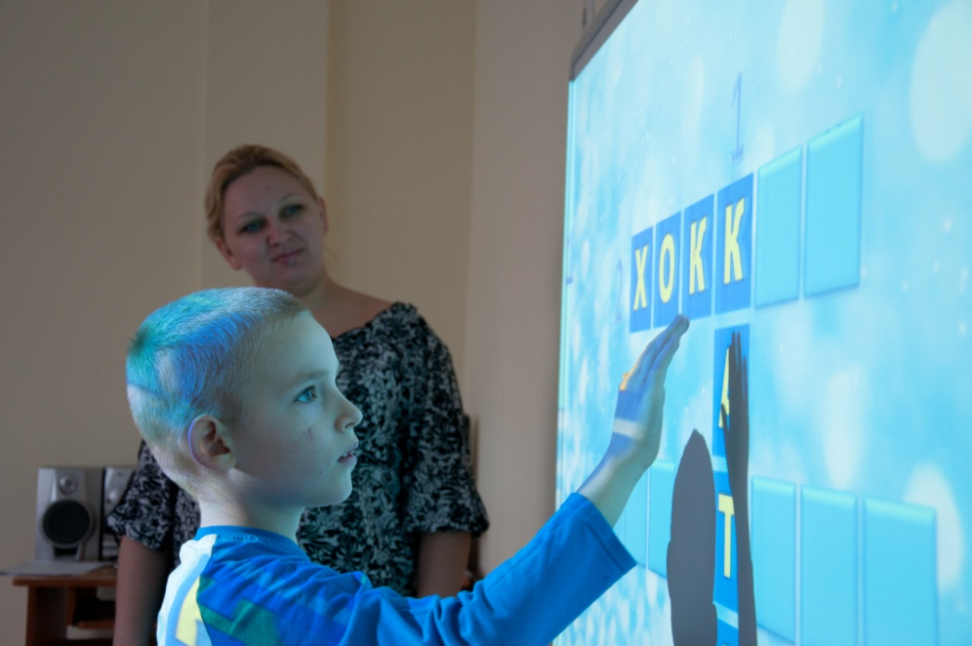

Slide 17

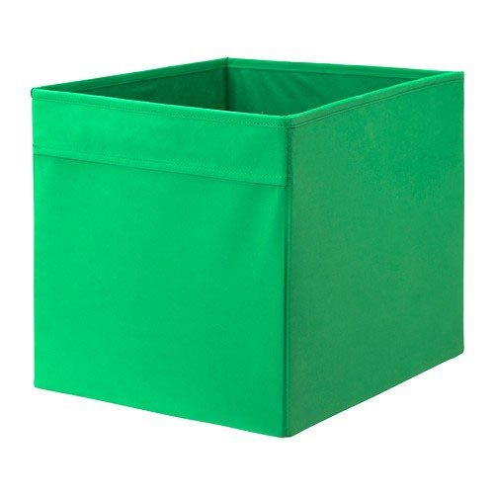





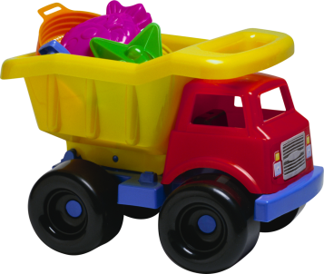


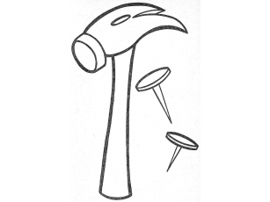
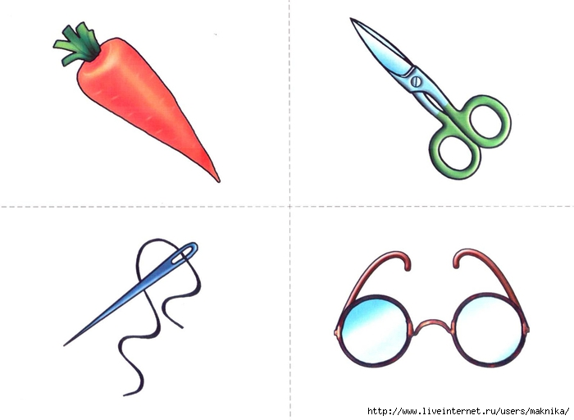



Notes:
Слайд 3
Воспитатель:
Да, дома есть опасные предметы, которые нельзя брать самим и есть менее опасные, но с которыми надо действовать осторожно и только в присутствии взрослых (На слайд по щелчку выходят картинки), дети называют их и объясняют чем данные предметы опасны и с какими предметами надо обращаться осторожно. Последние закрываются желтыми звездочками (по щелчку)

Slide 18



Slide 19
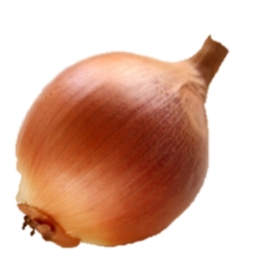
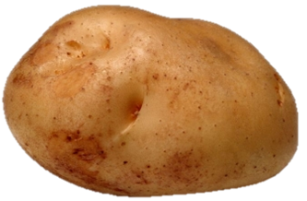

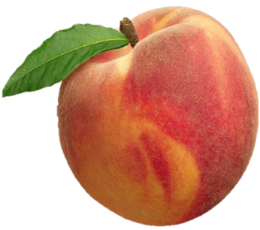


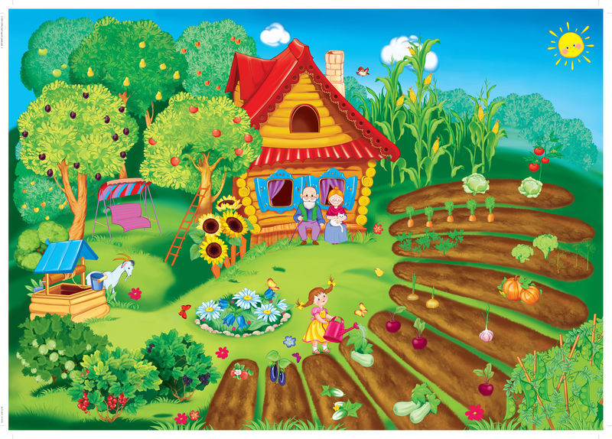
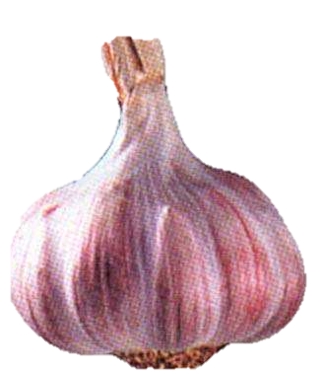



ГДЕ РАСТЁТ?

Slide 20

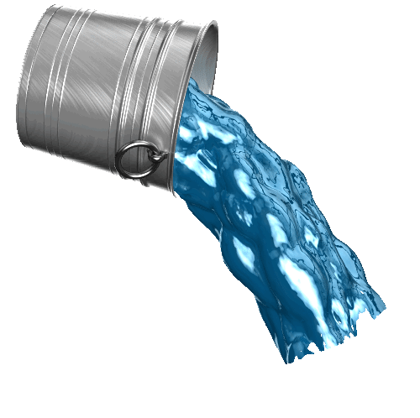


Slide 21
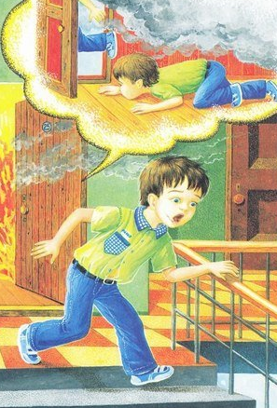
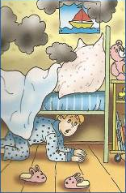

Slide 22
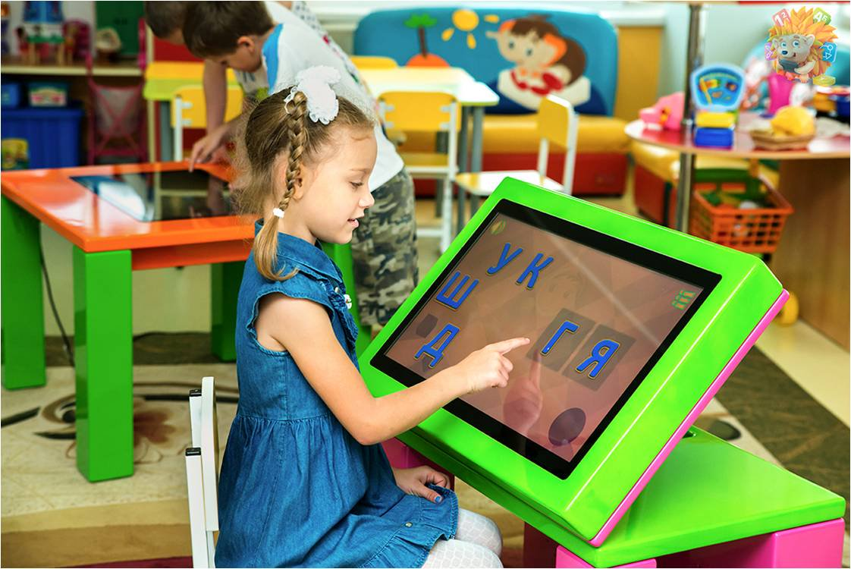



https://www.rusprofile.ru/

Slide 23











Форма, цвет, величина
Пространственные отношения
Внимание, память
Чтение, письмо
Активный словарь
Моторика
Волевые качества
Творческие способности
Мышление

Slide 24

Самостоятельность
Произвольность
Познавательная активность
Учебная мотивация
Кругозор

Slide 25
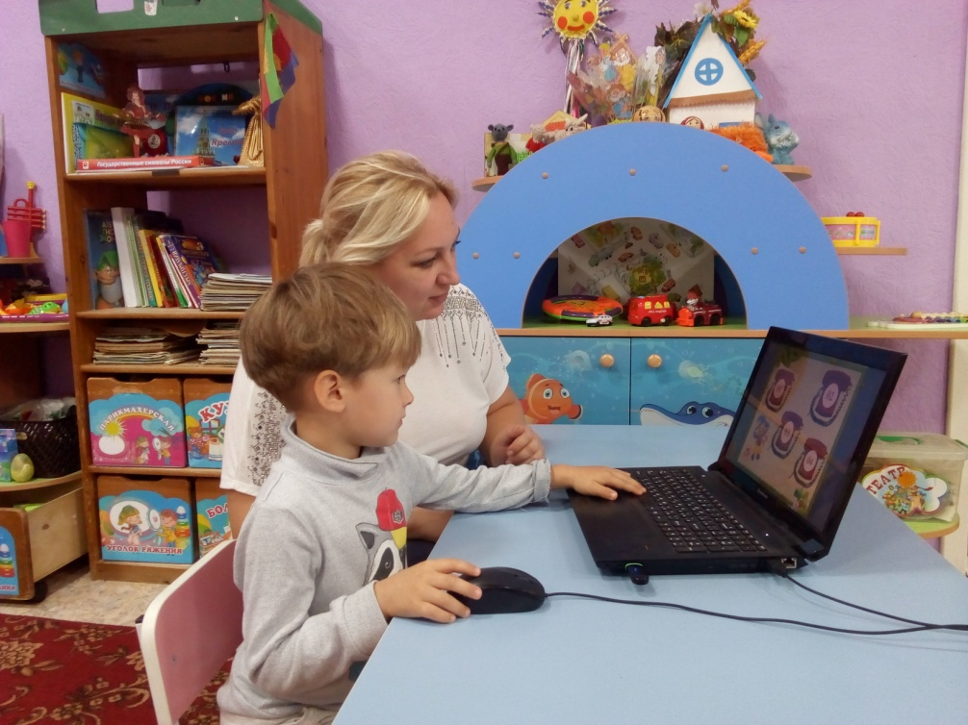
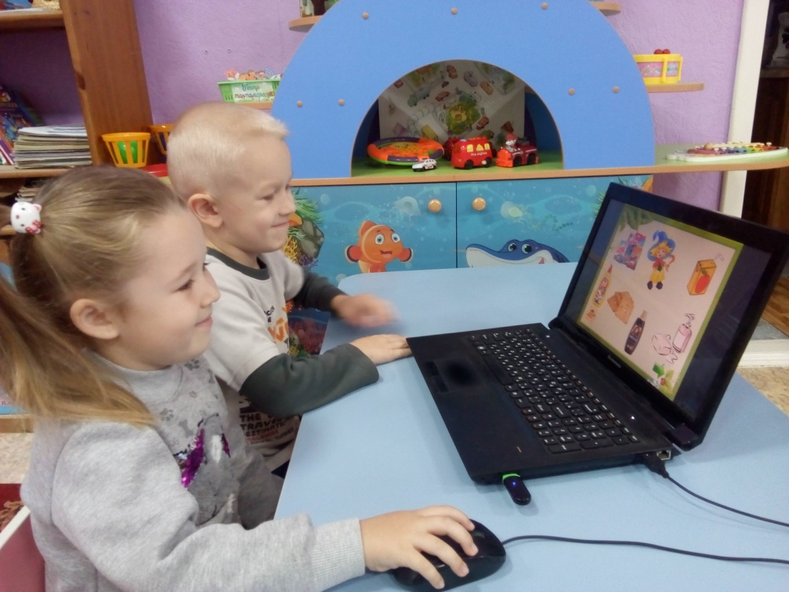
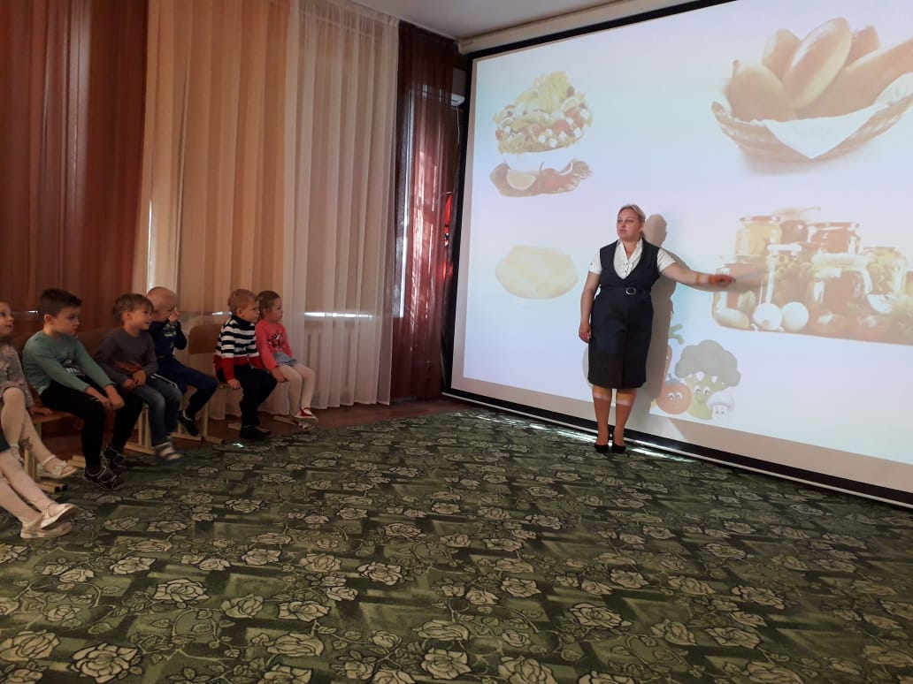

Slide 26


Виды интерактивных игр
для дошкольников
Развивающие
Обучающие
Логические
Игры-забавы

Slide 27
Спасибо за внимание!

